Slide 1


Unidad 1
Libreria Estandar
Segundo semestre 2025
Escuela de Ingenieria de Ciencias Y Sistemas
Facultad de Ingenieria
Universidad de San Carlos de Guatemala

Slide 2
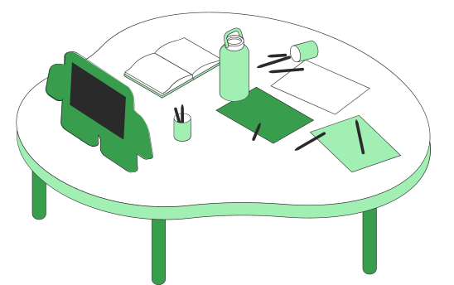
Agenda
Solucion parte practica P1
Recordatorios
Procesos
Definiciones
Ejemplo 1
Ejemplo 2

Slide 3


Video de la semana
https://www.youtube.com/watch?v=dVkkM2i4CR4&t=2s

Slide 4



Procesos y Definiciones

Slide 5
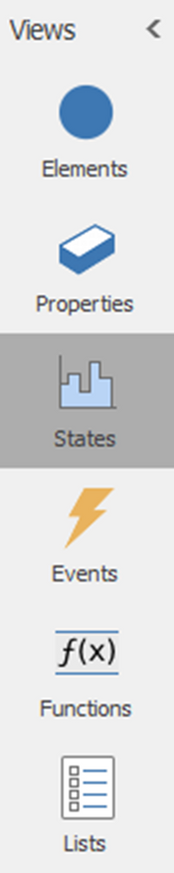

Definiciones
La pestaña "Definitions" en SIMIO es una sección esencial en el software demodelado y simulación que permite alos usuarios definir los componentes y parámetros clave desu modelo, este apartado nos ayuda a poder detallar mas los modelos creados.
Se puede definir elementos, atributos, propiedades, logicas de decisiones, distribuciones, calendarios programaciones y variables según nuestras necesidades.

Slide 6
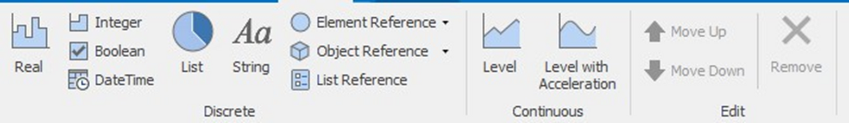
Definiciones
Los states (estados), son variables que describen las condiciones o características de losobjetos en el modelo durante la simulación. Los estados permiten alos usuarios monitorear y controlar el comportamiento de las entidades, recursos y otros elementos del modelo alolargo del tiempo.
Podemos generar constantes, variables, listas, arreglos, entre otras, también se le puedecolocar comovariables deobjetos, también al igual que en la programación, se puede dar algún valorinicial.

Slide 7
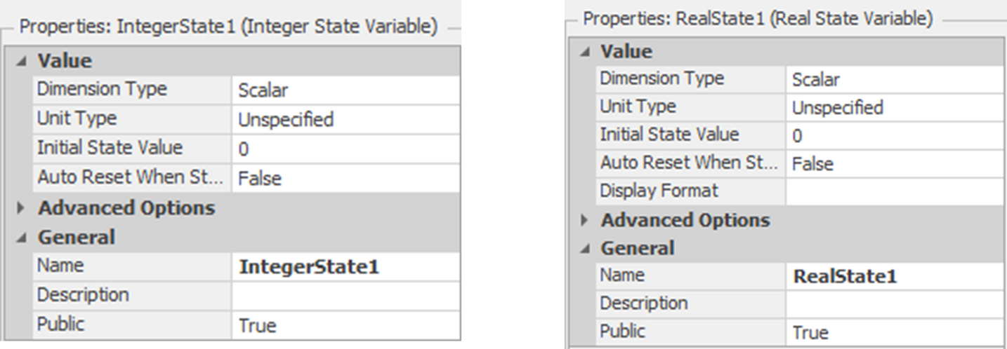
Definiciones Real - Integer
Los estados reales actúan igual que los enteros, se suelen utilizar parallevar el conteo de entidades, de finanzas, calculos degastos, entreotrasmas,la única diferencia que contiene es que elDisplay Format es una propiedad que no tienen los integer.

Slide 8
Definiciones Boolean
Los estados booleanos, los utilizamos paratener activo o inactivo algun servidor, un ejemplo deuso seria cuando tenemos un servidor en uso,podemos obtener el valor booleano sies verdadero o falso, de igualmanera podemos utilizarlo como un switch.

Slide 9
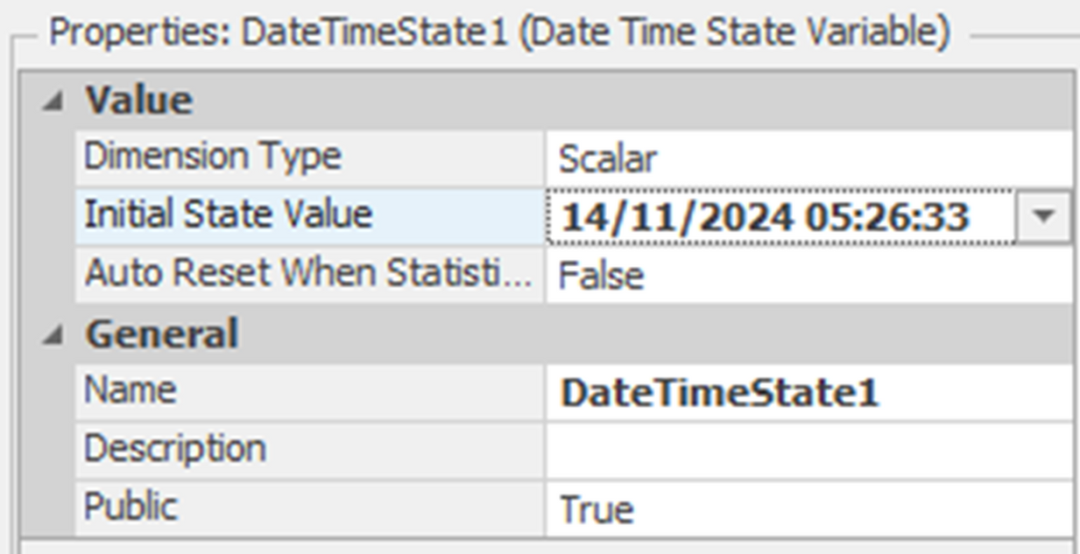
Definiciones Date Time
Los estados DateTime,es un valor que representa una fechay hora, un ejemplo para esta variable, puede ser el realizar una comparacion con el tiempo actual, una vez llegado esa hora y fecha, se ejecuta la funcion por ejemplo, una entrega inicio de labores, cierre dela empresa, etc.

Slide 10
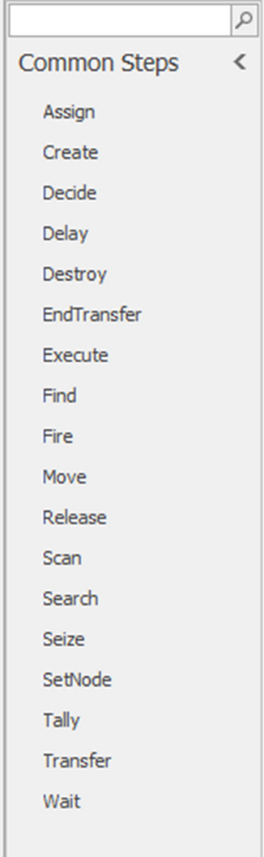

Processes - Procesos
La pestaña "Processes" en SIMIO es una de las características fundamentales que te permite crear y diseñar el flujo de actividades y eventos en tu modelo desimulación. Los procesos son la representación lógica y secuencial decómolas cosassuceden en el sistema que estás modelando.
Pueden incluir arribos de entidades (como clientes en una cola),operaciones de procesamiento, montaje deproductos y mucho más.

Slide 11
Processes - Procesos
Los procesos son esenciales porque permiten capturar la dinámica temporal y el comportamiento del sistema a lo largo del tiempo. Imagina que estás modelando una línea de producción: los procesos te permiten definir qué actividades ocurren, en qué orden, cuánto tiempo toma cada una y cómo interactúan los recursos entre sí.

Slide 12
Processes - Procesos
La pestaña "Processes" proporciona una interfaz visual en la que puedes crear, editar y conectar eventos, actividades y rutas para construir el flujo lógico de tu sistema. Puedes pensar en ella como la forma en que "programas" la simulación para que se comporte como el sistema real que estás analizando.

Slide 13
Processes - Procesos
Podemos utilizar la lógica condicional en los procesos para tomar decisiones basadas en el estado actual del sistema. Por ejemplo, se puede dirigir una entidad por diferentes caminos dependiendo de ciertas condiciones.
Los procesos permiten capturar detalles temporales, como el tiempo que lleva realizar una actividad o el tiempo entre los arribos de entidades. Esto es fundamental para comprender el rendimiento y la eficiencia del sistema.

Slide 14
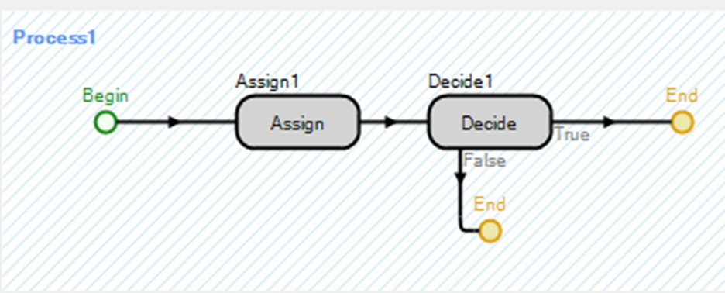
Definiciones Date Time
Crear procesos es una tarea bastante sencilla, ya que no es necesario programar manualmente lo que se necesita. Simplemente se arrastran y sueltan los elementos para construir el proceso y se configuran según los requerimientos.
Crear un contador
Generar Delays para cálculos
Asignar valores a una o varias variables
Crear condiciones (tipo IF)

Slide 15

Ejemplo !

Slide 16
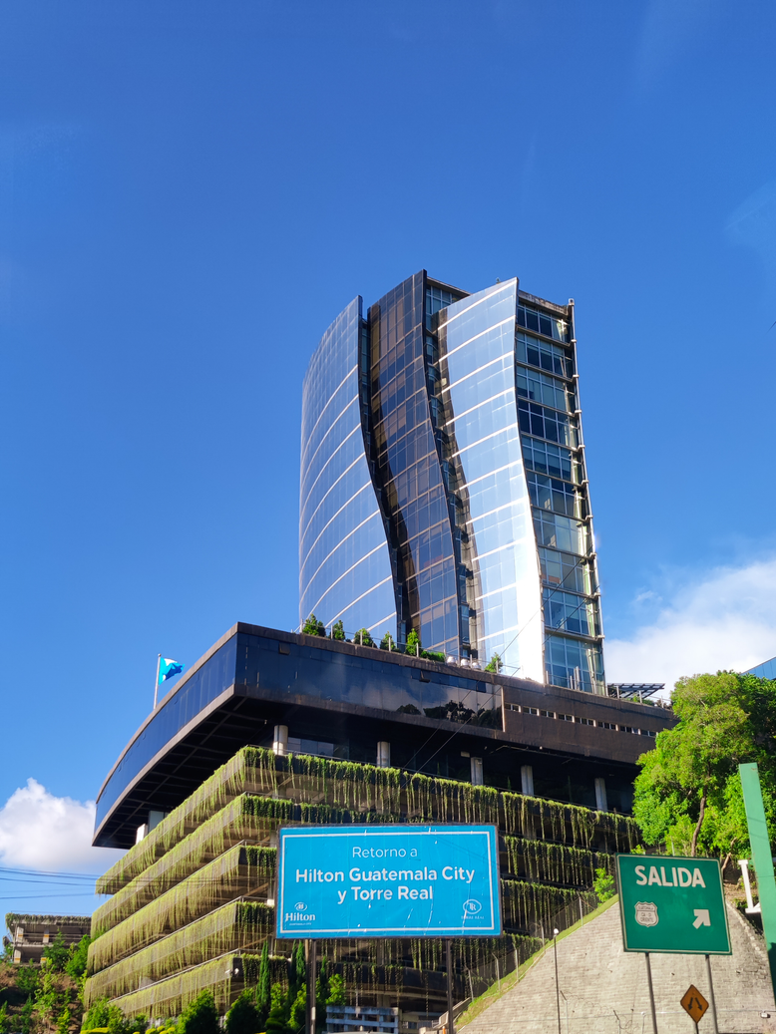
En una empresa telefónica se atienden tres tipos de clientes: el 30% llega a realizar pagos, otro 30% solicita atención al cliente y el resto se dirige al área de ventas. Los clientes ingresan al sistema con una tasa de llegada exponencial de 0.8 por minuto.
El área de atención al cliente cuenta con 2 servidores y atiende con un tiempo mínimo de 10 minutos, máximo de 60 y un promedio de 25 minutos. El área de pagos también tiene 2 servidores, con un tiempo de atención exponencial de 10 minutos y una mensualidad fija de Q125 por cliente. Por último, el área de ventas opera con 2 servidores y un tiempo de atención exponencial de 15 minutos. Cada estación maneja una cola única.

Slide 17
Objetivo del modelo:
Simular el sistema y mostrar los siguientes resultados:
¿Cuántas personas pasan por cada una de las estaciones?
¿Cuál es el monto total recaudado en pagos durante todo el día?
¿Cuál es el monto de transacción total atendido por cada cajero del área de pagos?

Slide 18
Conceptos clave aprendidos
Processos
Definiciones
Variables
Estados
Mejores soluciones

Slide 19

Valor de la semana
Etica, al momento de realizar simulaciones no realizar procesos ocultos para poder ejecutar las tareas.

Slide 20
Referencias
Laguna, Manuel; Marklund, Johan. Business Process Modeling, Simulation and Design – 3era Edición. CRC Press. 2019
Law, Averill M. Simulation Modeling & Analysis – 4ta Edición. McGraw Hill, New York, USA 2007

Slide 21

¿Dudas?
Recuerda que tenemos nuestro foro semanal donde puedes
consultar cualquier duda que te surja en la semana

